Slide 1

ASESINOS EN SERIE

Slide 2
índice
Portada
Índice
Casos
3.1 John Wayne Gacy
3.2 Jack el Destripador (1888)
3.3 Yefri Cousils (2022- 2023)
3.4 Alex Moratón (1440-2024)
3.5 Jonny Melavo (1999-Actualidad)

Slide 3
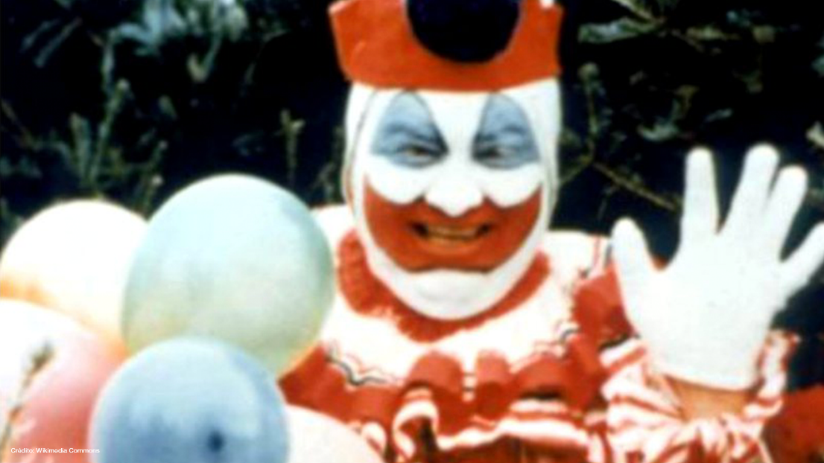
John Wayne Gacy (1942-1994)
Fecha de nacimiento y muerte: John Wayne Gacy nació el 17 de marzo de 1942, en Chicago, Illinois, y falleció el 10 de mayo de 1994, por ejecución.
Ocupación y personalidad pública: Gacy era un empresario y miembro activo de la comunidad en Chicago. Se disfrazaba como "Pogo the Clown" para entretener a niños en eventos y fiestas. Esta doble vida como un hombre de negocios exitoso y un payaso amigable ocultaba sus oscuros actos.
Crimen y víctimas: Entre 1972 y 1978, Gacy secuestró, torturó, violó y asesinó a al menos 33 jóvenes, la mayoría de ellos adolescentes varones. La mayoría de los asesinatos ocurrieron en su casa, donde también se descubrieron evidencias de entierros en el sótano.
Métodos y modus operandi: Gacy solía atraer a sus víctimas con la promesa de empleo o dinero fácil. Una vez en su casa, las esposaba y luego las sometía a abusos sexuales y asesinato. Después, enterraba algunos cuerpos en su propiedad.
Arresto y juicio: Gacy fue arrestado en diciembre de 1978 después de que la policía encontrara evidencia suficiente para vincularlo con la desaparición de varias personas. En 1980, fue condenado por asesinato y condenado a muerte.
Ejecución: Gacy fue ejecutado mediante inyección letal en la prisión estatal de Illinois el 10 de mayo de 1994. Antes de su ejecución, expresó arrepentimiento y pidió perdón a las familias de sus víctimas.
La historia de John Wayne Gacy es un recordatorio escalofriante de la capacidad de algunas personas para ocultar su lado oscuro detrás de una fachada aparentemente respetable. Su caso también llevó a cambios en los procedimientos policiales y de investigación para prevenir futuros casos similares.

Slide 4

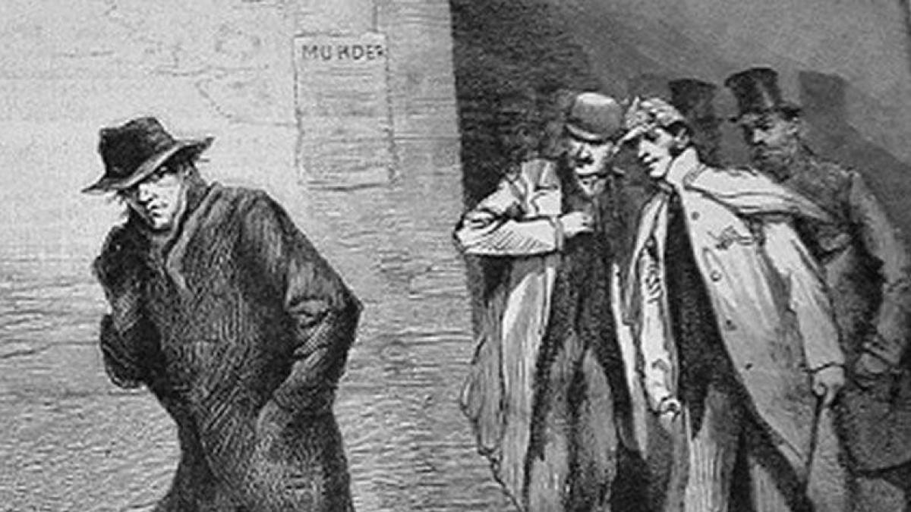
Jack el Destripador (1888)
Jack el Destripador fue un asesino en serie que cometió al menos cinco asesinatos brutales de mujeres, principalmente prostitutas, en el área de Whitechapel, Londres, durante el otoño de 1888. Sus crímenes involucraron mutilaciones de los cuerpos de las víctimas, generando gran temor en la sociedad. La identidad del asesino nunca fue descubierta, y el caso ha permanecido como uno de los misterios más famosos en la historia criminal.

Slide 5


Yefri Cousils (2022- 2023)
Yefri mas conocido como el yeso. Este despiadado asesino se escayolaba su propio brazo aun estando sano para acabar con sus victimas con este mismo.
Asesino a mas 250 personas. Su método era andar detrás de una persona y decirle “te va a cae shulo” y seguidamente aporreaba a sus victimas con su brazo escayolado

Slide 6



Alex Moratón (1440-2024)
Alex Moratón mas conocido como “el yayo loco” fue uno de los mas letales.
Su modo de actuar era envolviendo paquetes bombas (explosivos c4) y tirarlos por la chimenea de las casas y ponerlos en el árbol de navidad, en una noche cometió mas de 20 explosiones en casas arrebatándoles la vida a mas de 100 personas.

Slide 7




Jonny Melavo (1999-Actualidad)
Jonny o mas conocido como “el ronco” se dedicaba al trafico de órganos.
Este fingía ser cirujano y cuando llegaba a la sala de operaciones en lugar de realizar la operación necesaria este abría al sujeto, metía todos los órganos posibles en una mochila y huía en bicicleta hasta su guarida secreta

